Slide 1
МДОУ ДС 42 УКМО
666762 Иркутская область, Усть-Кутский район, п.Звёздный, улица Горбунова,18
Период 2015-2020 год

Slide 2
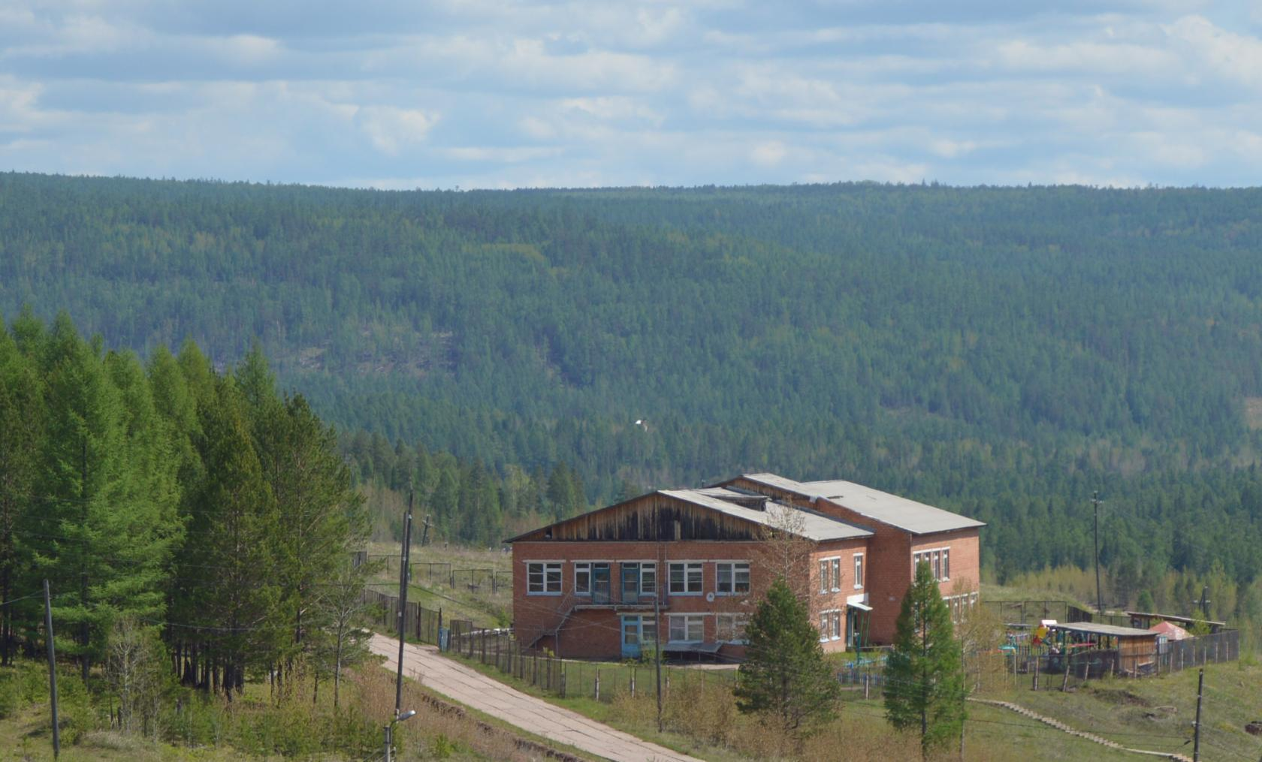

Slide 3
Заведующая
Евстифеева Елена Геннадьевна
Образование:
Высшее педагогическое
ФГБОУ ВПО «Восточно-Сибирская государственная академия образования» г. Иркутск. Педагогика и методика дошкольного образования 2014г. Специальность: Организатор-методист дошкольного образования
ОГАОУ ДПО ИРО Диплом о профессиональной подготовке по программе Управление персоналом . Право на ведение профессиональной деятельности в сфере менеджмента. 18.06.2014г.
Стаж работы в системе дошкольного образования – 15 лет.
В данной должности - 13 лет.
В данном дошкольном учреждении – 15 лет.
За время работы в должности с 1 сентября 2007 г. была открыта 2 группа для детей дошкольного возраста, с 1сентября 2019г.- 3 группа для детей с 1.5 лет.
Прошла обучение и получила удостоверение по охране труда (2018г.), по обучение должностных лиц и специалистов гражданской обороны и единой государственной системы предупреждения и ликвидации чрезвычайных ситуаций (2018г). и обучение пожарному минимуму (2019г.)

Slide 4
Курсы ДО 2015-2019г.
Также прошла курсы повышения квалификации:
2015г.- «Построение системы оценки качества образовательной организации в условиях реализации ФГОС».
2016г.- «Организация коррекционной работы в группах комбинированной и компенсирующей направленности в соответствии с ФГОС дошкольного образования».
2017г.- «Комплексная оценка профессиональной деятельности педагогических работников в условиях реализации профессионального стандарта»; «Управление развитием ДОО на основе шкал ECERS-R».
2018г.- «Обучение работников образовательных организаций приемам и методам оказания первой помощи»; «Нормативное правовое обеспечение образовательной деятельности дошкольной образовательной организации в условиях ФГОС».
2019г.- «Развивающая экспертиза качества дошкольного образования»; «Современные тенденции развития дошкольного образования. ФГОС дошкольного образования». Участие в стажировочной сессии по теме «Создание условий, обеспечивающих субъектность всех участников образовательного процесса в системе дошкольного образования» г.Усть-Илимск».

Slide 5
Информация о наличии правоустанавливающих документов, регламентирующих образовательную деятельность в Муниципальном дошкольном образовательном учреждении детском саду №42 Усть-Кутского муниципального образования
Наличие свидетельств
-о внесении записи в Единый государственный реестр юридических лиц;
-о постановке на учет в налоговом органе юридического лица, образованного в соответствии с законодательством Российской Федерации .
Наличие документов о создании образовательного учреждения
Устав принят Собранием трудового коллектива МДОУ ДС №42 УКМО, протокол 8 от 03.12.2015 г.
Утвержден Постановлением Администрации Усть- Кутского муниципального образования от 31.12.2015 г. № 1268-п, Управлением образованием УКМО 31.12.2015г.
Устав соответствует требованиям закона «Об образовании в РФ» и рекомендательным письмам Минобразования

Slide 6
Наличие локальных актов образовательного учреждения
коллективный договор от 26.12.2017г.
-правила внутреннего трудового распорядка;
-положение об оплате труда работников МДОУ ДС № 42 УКМО;
-положение о педагогическом Совете;
- положение по обработке и защите персональных данных;
- локальные акты, содержащие нормы, регулирующие образовательные отношения (ст. 30 ФЗ «Об образовании в РФ»);
-другие локальные акты, необходимые в части содержания образования, организации образовательного процесса
Перечень лицензий на право ведения образовательной деятельности
Лицензия №6132 от 14.03.2013г.
Серия 38Л01 №0000772, бессрочно
Переоформление приложения лицензии на осуществление образовательной деятельности (распоряжение от 21.07.2015г. №3008-ср)
Приложение №1 серия 38 П01 №0001107

Slide 7
Право владения, использования материально-технической базы
Вид права: Оперативное управление
Собственник: Администрация Усть- Кутского муниципального образования
Объект права: здание детского сада, общей площадью 1233.6 кв.м.
Свидетельство о государственной регистрации права серия 38 АГ № 919640 от 27.07.2009 г. Аренды нет
Также имеется действующий сайт детского сада.

Slide 8
Управление в ДОУ
Строится на принципах единоначалия и самоуправления, обеспечивающих государственно-общественный характер управления.
Органами общественного управления являются: Общее собрание трудового коллектива, педагогический совет, родительский комитет. Порядок выборов в органы общественного управления и их компетенции определяются Уставом. Непосредственное управление ДОУ осуществляет заведующий.
Деятельность коллегиальных органов управления осуществляется в соответствии с Положениями: Положение о Собрании трудового коллектива, Положение о Педагогическом совете ДОУ, Положение о родительском комитете
Представительным органом работников является действующая в ДОУ первичная профсоюзная организация (ППО).
В целях учета мнения родителей (законных представителей) воспитанников в ДОУ действует Общее родительское собрание
В состав Общего родительского собрания входят представители родительских собраний от каждой группы ДОУ. Непосредственно в группе может создаваться родительский комитет.

Slide 9
Кадровое обеспечение
Всего штат детского сада составляет 19 человек, из них 5 педагогических работников
Из них имеют образование:
Среднее специальное (педагогическое) – 3 педагога – 60 %,
Обучаются в заочной форме
2 педагога- 40 % ( 3 и 5 курс на дошкольном отделении в Иркутском гуманитарном колледже г.Усть-Кут.)
Аттестовано
• СЗД – 2 педагога- 40 %;
СТАЖ
До 5 лет – 2 педагога – 40 %
от 5 до 10 лет - 2 педагога 40%
от 10 и более - 1 педагог– 20%
Возрастной уровень педагогического состава
20-25 лет- 1 педагог
25-30лет -1 педагог
30-35 лет- 3 педагога.

Slide 10
Реализация образовательных программ
Обязательная часть программы сформирована на основе примерной основной образовательной программы дошкольного образования, одобренной решением федерального учебно-методического объединения по общему образованию (Протокол от 20.05.2015г. №2/15)
Вариативная часть В МДОУ реализуются дополнительные образовательные программы:
- «Ладушки» И. Каплунова, И. Новоскольцева;
- «Байкал – жемчужина Сибири», разработана авторским коллективом преподавателей психологии и педагогики дошкольного образования педагогического института «Восточносибирской государственной академии образования» под руководством Л.А. Мишариной;
- «Физическая культура – дошкольникам» Л.Д. Глазырина.
Образовательный процесс осуществляется на русском языке. Группы общеразвивающей направленности (3 разновозрастные группы) сформированы по возрастному принципу.
Форма реализации образовательной программы ДОУ- очная.

Slide 11
Конкурсы и мероприятия для дошкольников
2019-2020 учебный год
Акция «Щедрый вторник»
Конкурс рисунков региональный «Я и космос»
Тематическая неделя посвященная году волонтёра;
Акция в ДОУ «День народного единства и примирения»
Тематическая неделя в ДОУ «В подарок-капелька добра»
Участие детей в Муниципальном семинаре «Формирование социальной активности детей в образовательных организациях в сельской местности» п.Звездный

Slide 12
Работа с родителями
Взаимодействие с родителями коллектив ДОУ строит на принципе сотрудничества. Мы используем не только наблюдение со стороны, а создаем специальные ситуации, которые помогают глубже узнать родителей. Очень эффективные формы с родителями это конкурсы, мастер-классы, совместные праздники, выставки и т.д.
При этом решаются следующие задачи:
- повышение педагогической культуры родителей;
- приобщение родителей к участию в жизни детского сада;
- изучение семьи и установление контактов с ее членами для согласования воспитательных воздействий на ребенка.
Анкетирование родителей о качестве работы и перспективах работы ДОУ показало: 93% родителей удовлетворены работой ДОУ.

Slide 13
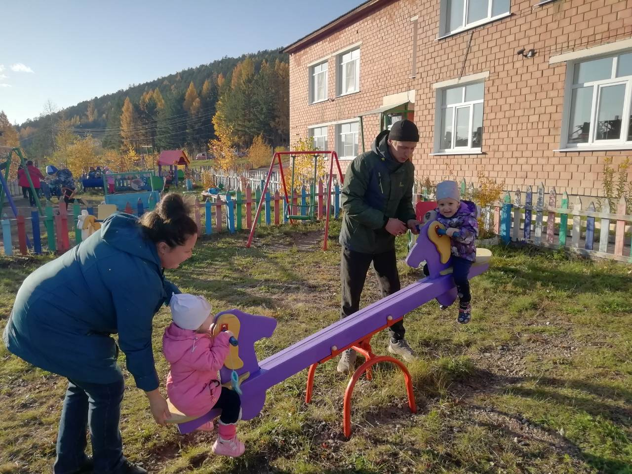
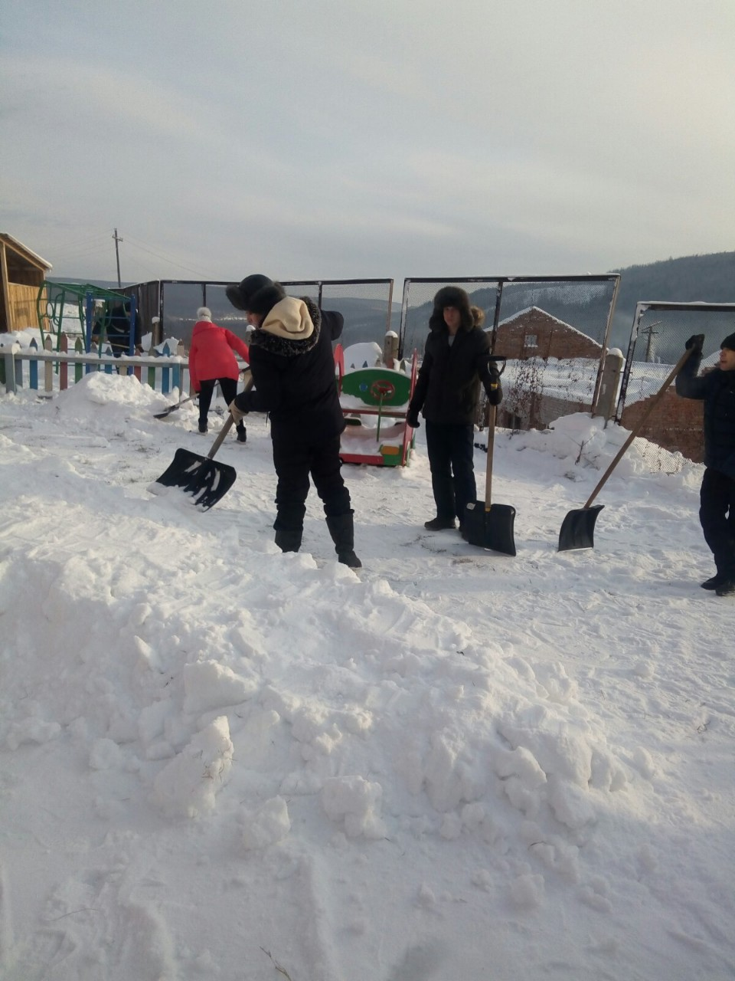
Наши помощники –родители!!!

Slide 14
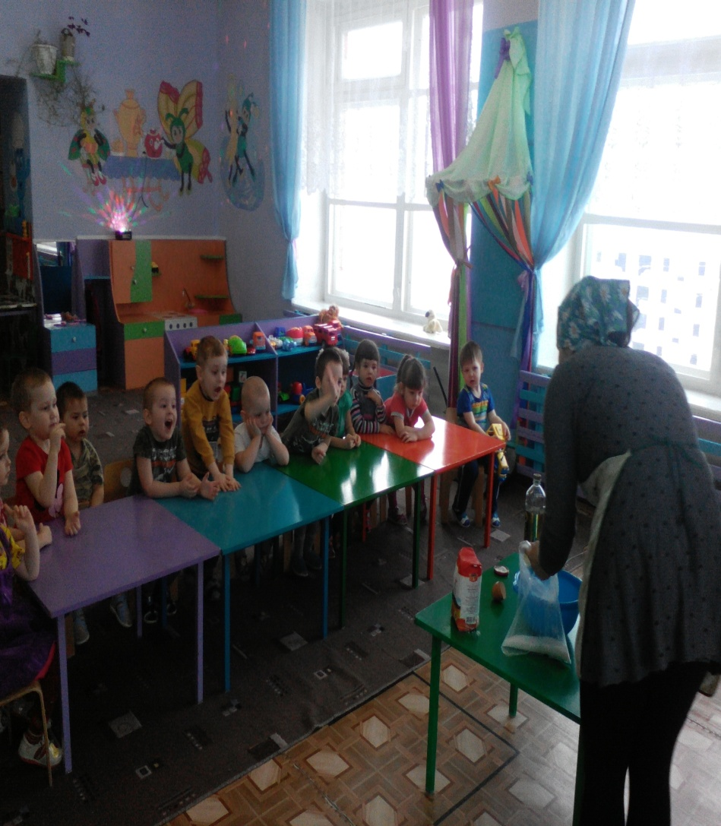
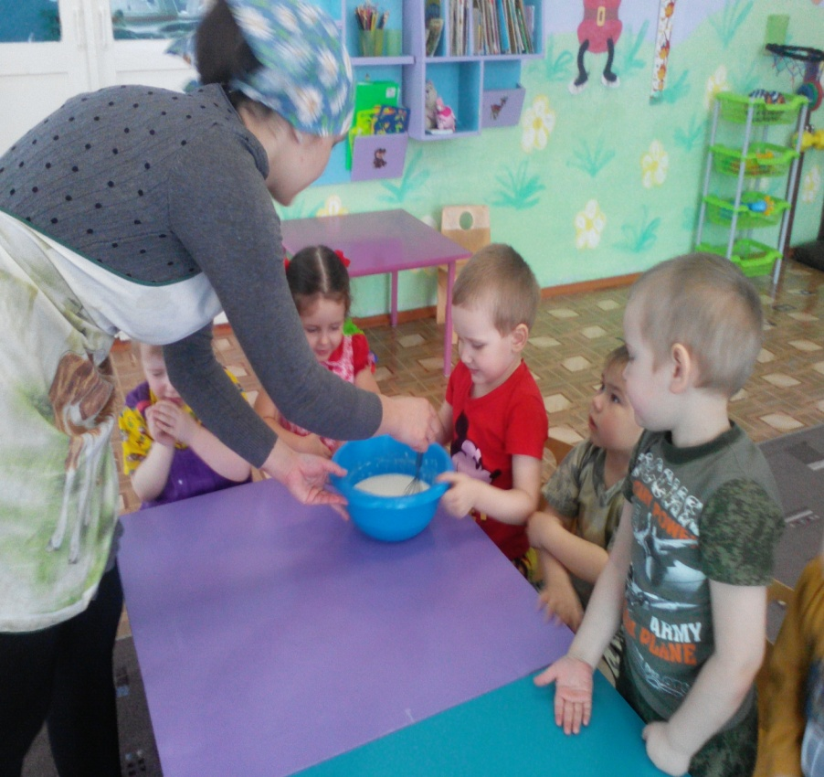

Slide 15
Взаимодействие с организациями п.Звездный
Большое внимание в детском саду уделяется работе с социумом. Это сотрудничество с МОУ СОШ п.Звездный, КДЦ, библиотекой. Проводятся экскурсии на почту, в магазины, администрацию поселка и на другие объекты, которые позволяют развивать у детей коммуникативные и социально-личностные качества. Все выпускники нашего ДОУ учатся в МОУ СОШ п.Звездный. Совместно мы проводим многие мероприятия. Это и утренники в честь Нового года, «Масленицу», спортивные праздники. Школьники с удовольствием приходят к нам в гости. Традицией нашего ДОУ является и тесное сотрудничество с КДЦ п.Звездный. Ни одно мероприятие в ДК не обходится без участия наших детей. Это «День Матери» и «День Победы» и «День Защиты Детей» и многие другие.

Slide 16
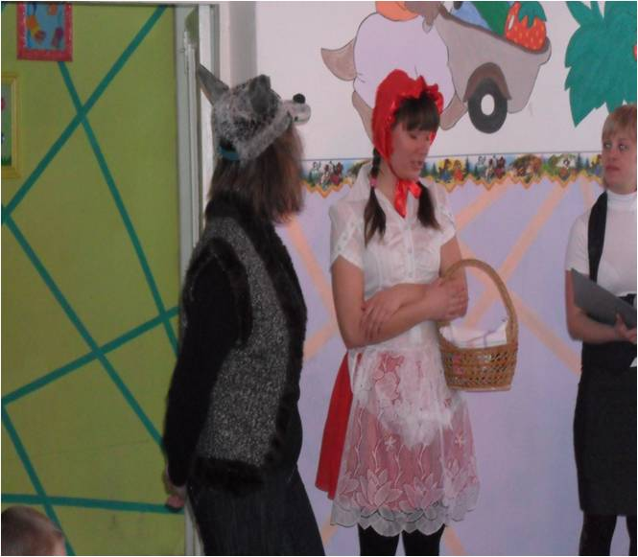
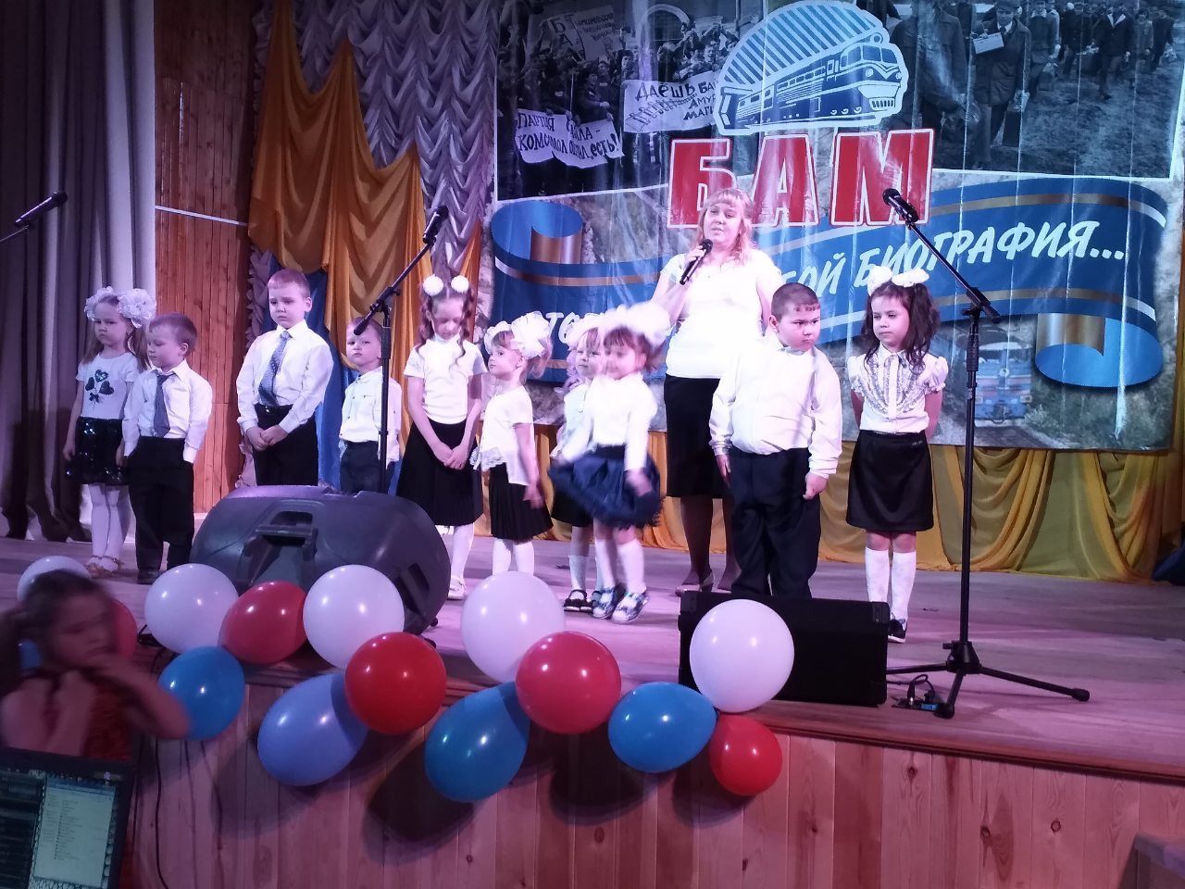
Совместные праздники

Slide 17
Здоровье наших воспитанников
Большое внимание коллектив детского сада здоровью воспитанников. МДОУ ДС № 42 заключен договор о совместной деятельности по организации охраны здоровья воспитанников в ДОУ с ОГБУЗ « Усть-Кутская РБ» на предмет организации охраны здоровья воспитанников Медицинское обслуживание в ДОУ осуществляет медицинская сестра. Профилактические прививки выполняются, согласно плана медработника на текущий учебный год. Сотрудники ДОУ создают условия для нормального протекания периода адаптации детей к условиям детского сада. В детском саду создана атмосфера тепла, уюта и доброжелательности Это снимает тревогу, волнение и страхи, что немаловажно для здоровья ребенка в адаптационный период, поэтому воспитанников, имеющих проблемы в адаптации, у нас нет.
В учреждении имеется медицинская комната, которая полностью оснащена в соответствии с Приказом Минздрава России от 05.11.2013 № 822н ред. от 03.09.2015).
На основании договора о совместной деятельности иммунизация и вакцинопрофилактика проводится на базе ФАП Амбулатории п.Звездный. Проводится ежегодный осмотр детей узкими специалистами.

Slide 18
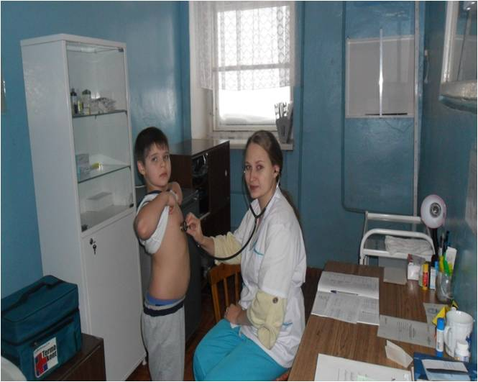
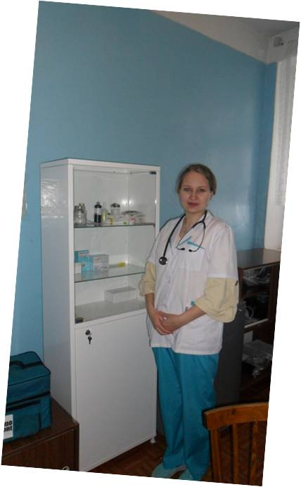

Slide 19
Питание воспитанников
Для нормального роста и развития ребенка необходимо правильно сбалансированное питание, которое организуется по примерному 10-ти дневному меню, с учетом физиологических потребностей в энергии и пищевых веществах для детей всех возрастных групп разработанного в соответствие с требованиями СанПиН 2.4.1.3049-13.
Производство готовых блюд осуществляется в соответствии с технологическими картами, в которых отражается рецептура и технология приготовления блюд и кулинарных изделий. В меню представлены разнообразные блюда, исключено повторение одних и тех же. Между завтраком и обедом- второй завтрак. В ежедневный рацион питания включены фрукты и овощи, соки. Круглогодично проводится С-витаминизация третьих блюд.
Поставка продуктов осуществляется ООО Триумф 1 раз в неделю по заявке. При поставке продуктов строго отслеживается наличие сертификатов качества продуктов. Ведется работа в программе Меркурий

Slide 20
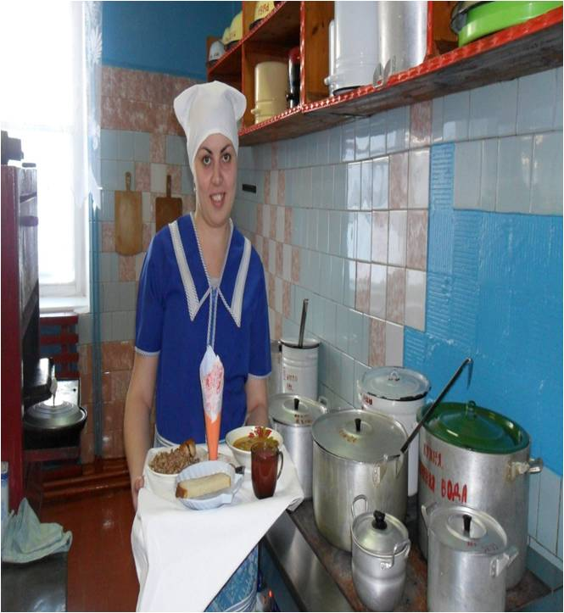
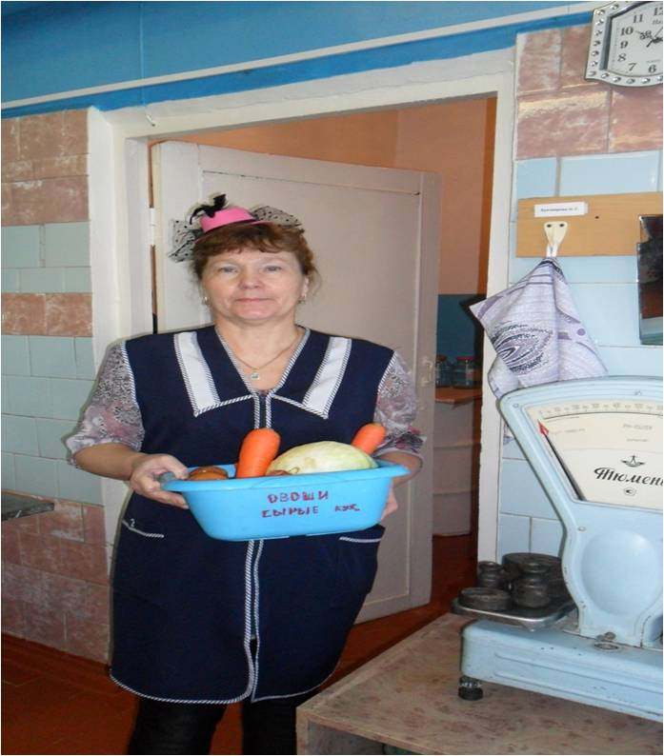

Slide 21
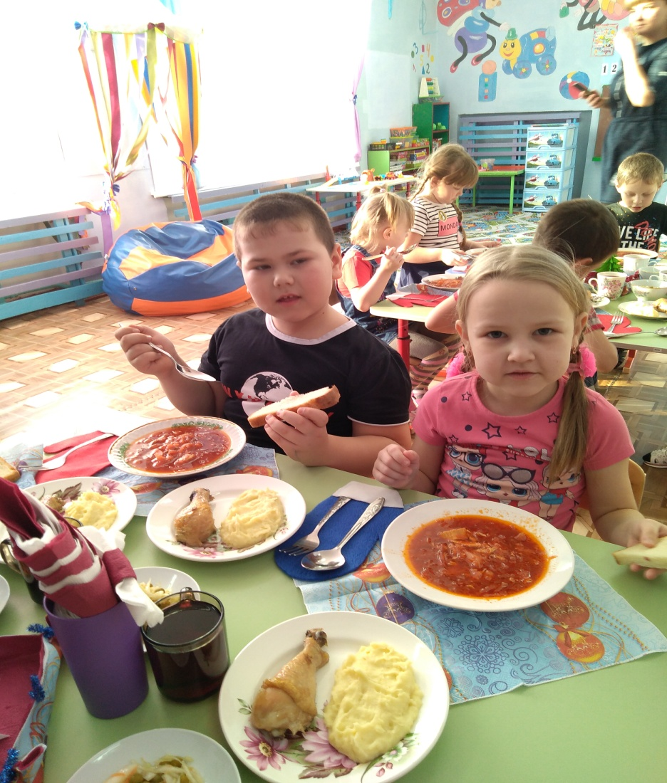
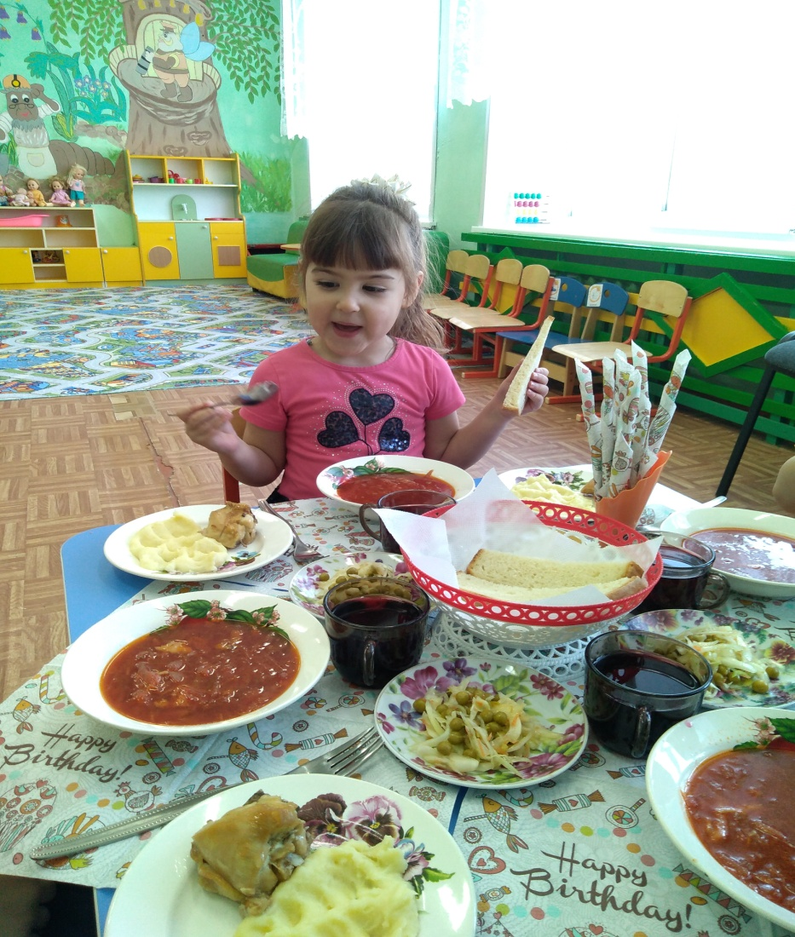
Конкурс среди младших воспитателей «Лучшая сервировка стола к обеду»

Slide 22
Сведения о контингенте воспитанников
Возрастные группы
I-II младшая группа- 1,5 – 3 года – 15 детей
Средняя группа- 3-5 лет- 20 детей
Старшая - Подготовительная группа- 5-7 лет – 15 детей
С 1 сентября 2019 года произошло увеличение количества детей за счет открытия 3 группы для детей младшего возраста. Выпускников в 2020году 8 человек, планируют прийти в ДОУ с 1 сентября 2020г. 9 детей

Slide 23
Посещаемость и заболеваемость.
 | 2016 | 2017 | 2018 | 2019 | 2020
Наполняемость по проекту | 110 | 110 | 110 | 110 | 110
Среднесписочная численность | 35 | 40 | 45 | 47 | 50
Средняя посещаемость | 59,5% | 60,3% | 55,16% | 59,8%
Средняя заболеваемость | 9.7% | 7,8% | 7,3% | 6,9%
Дней пропущенных по болезни (на одного ребенка) | 15 | 13 | 14 | 12

Slide 24
Распределение детей по группам здоровья
 | 2016 | 2017 | 2018 | 2019
Среднесписочная численность | 35 | 40 | 45 | 47
1 группа | 1 | 5 | 6 | 7
2 группа | 31 | 28 | 35 | 35
3 группа | 1 | 5 | 2 | 3
4 группа | 2 | 2 | 2 | 2
5 группа

Slide 25
Проверки
2015год.- Служба по контролю и надзору г.Иркутск Все замечания были устранены и сняты.
2015,2017 и 2019г.- Управления Роспотребнадзора по Иркутской области в г.Усть-Куте. В 2019г Проверка выполнения предписания до 01.05.2020г была приостановлена в связи с невозможностью проведения.
2017г.- Россельхознадзор. Все замечания сняты и устранены
Каждый год проводится проверка Пожнадзора, все замечания устраняются.

Slide 26
Безопасность
Для безопасного пребывания детей в детском саду имеются:
Пропускной режим
Кнопка тревожной сигнализации.
Автоматическая пожарная сигнализация и система оповещения людей о пожаре.
Имеются первичные средства пожаротушения – огнетушители, пожарные краны, пожарные полотна, пожарный щит, ящик с песком
Имеется пожарная декларация.
Разработан план эвакуации с инструкцией, определяющей действия персонала по обеспечению безопасной и быстрой эвакуации людей.
Разработан паспорт антитеррористической защищенности.
На территории детского сада имеются:
– ограждение по периметру высотой 2 м;
– уличное освещение;
– система видеонаблюдения – 2 камеры наружного видеонаблюдения и 2 камеры внутреннего видеонаблюдения.

Slide 27
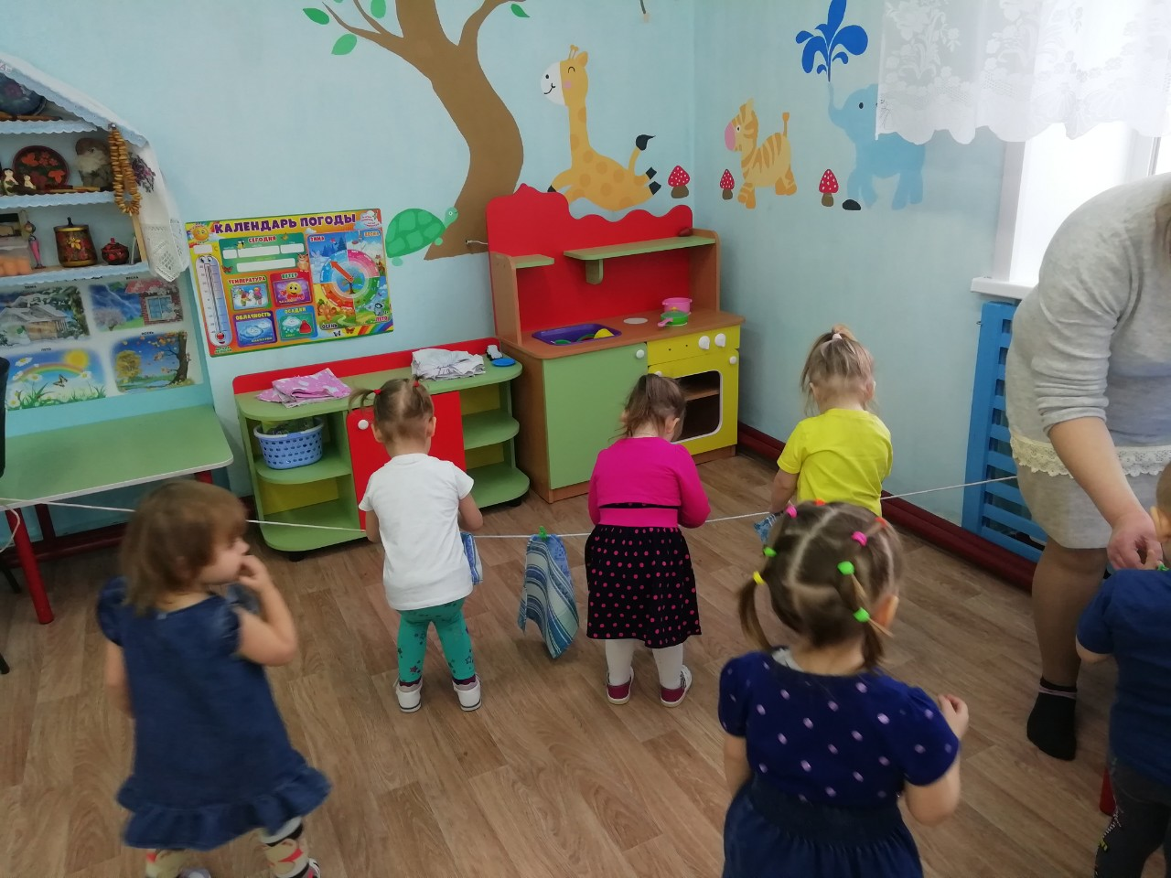
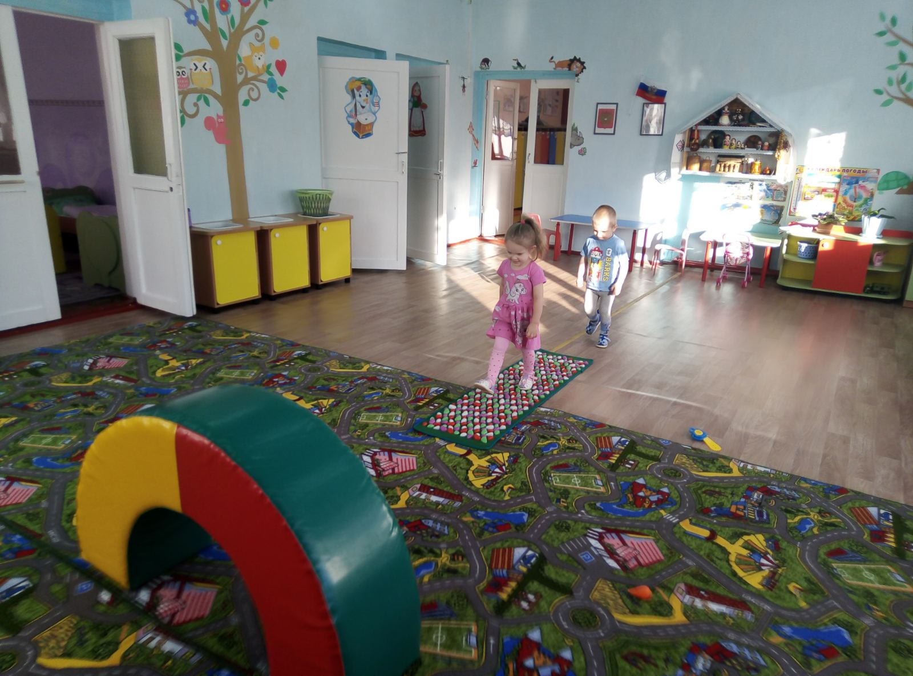
Младшая группа (открыта 1 сентября 2019)

Slide 28
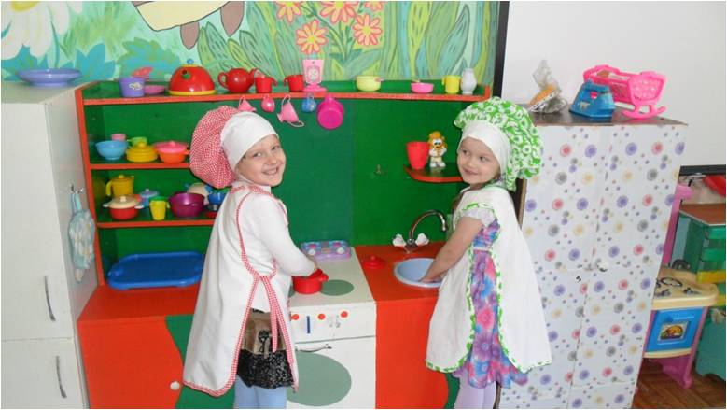
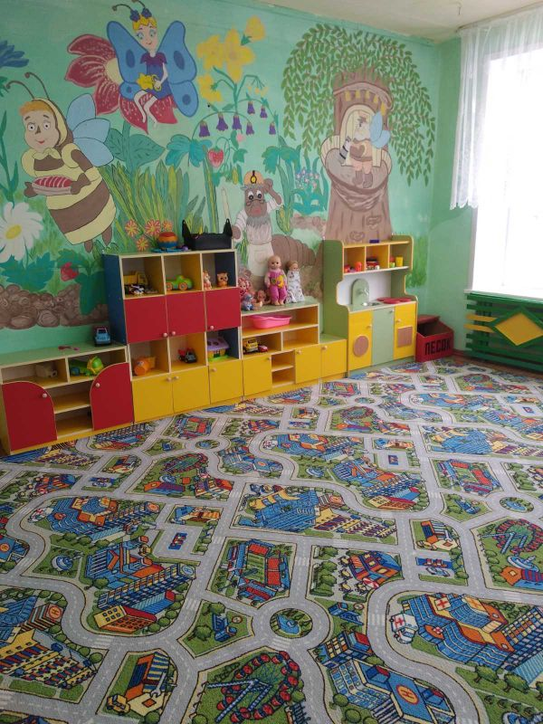
Материально-техническое обеспечение образовательного процесса средняя группа
2015 год
2017год

Slide 29
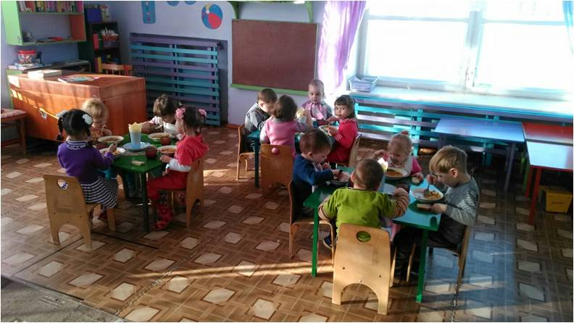
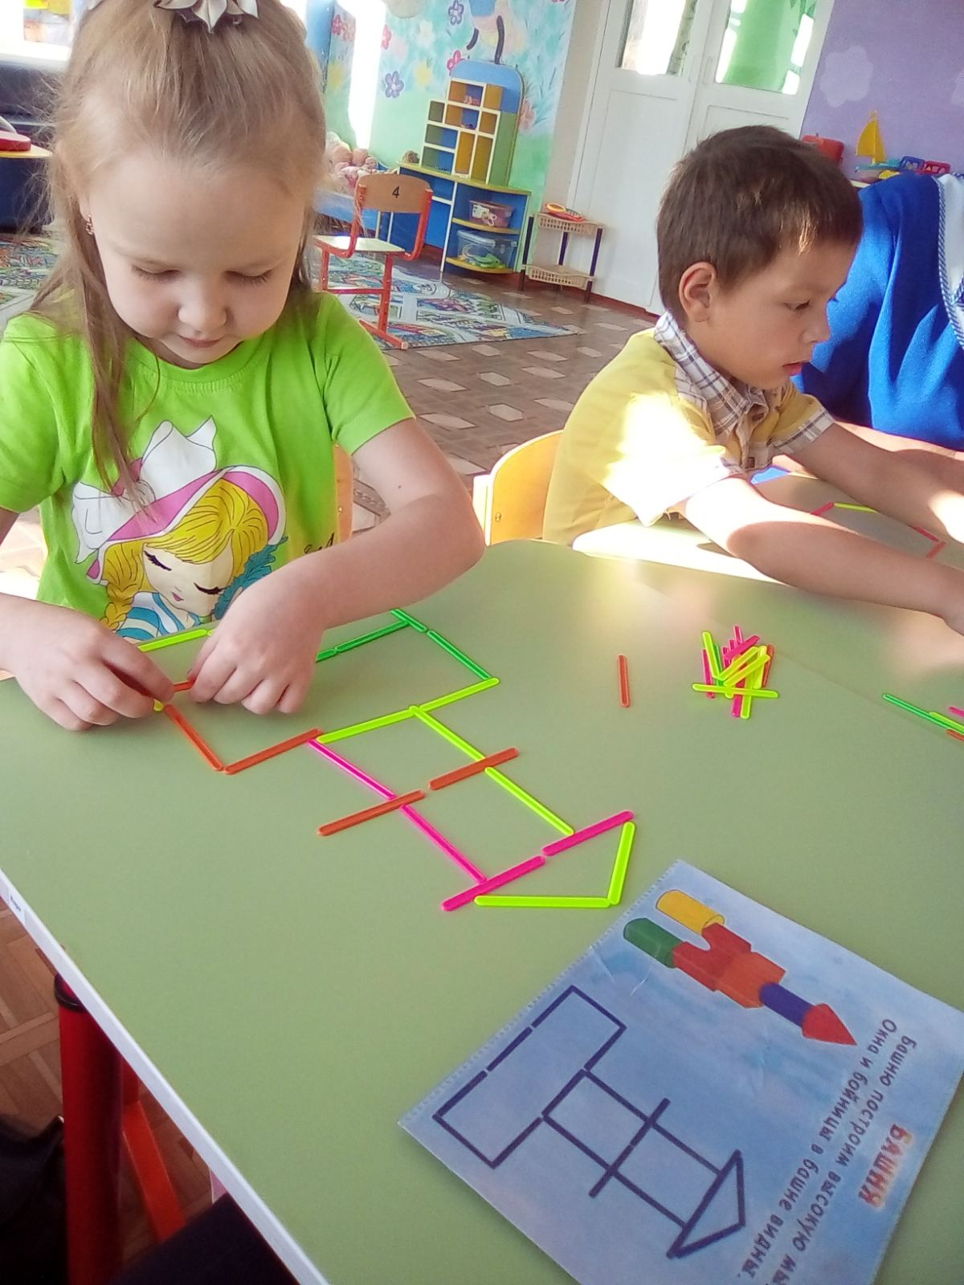
Старшая группа
2015 год
2017 год

Slide 30
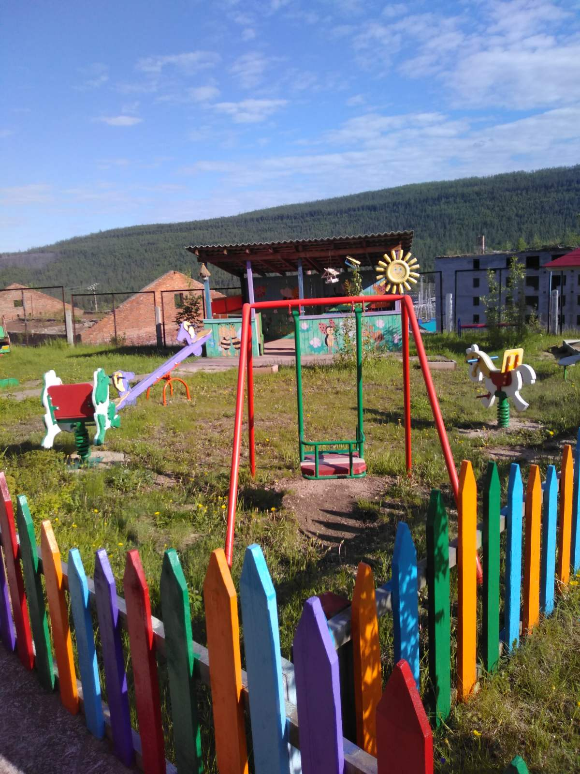
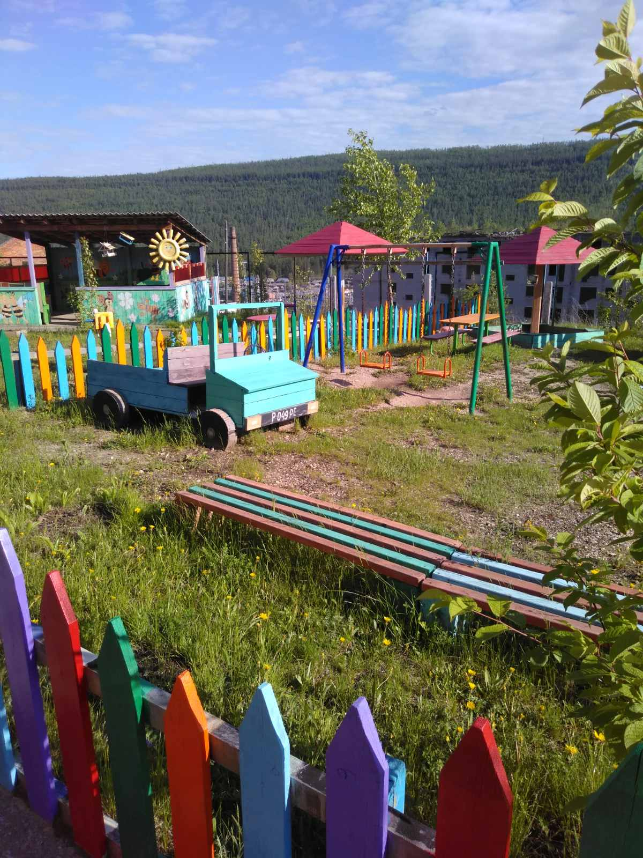
Прогулочные площадки

Slide 31
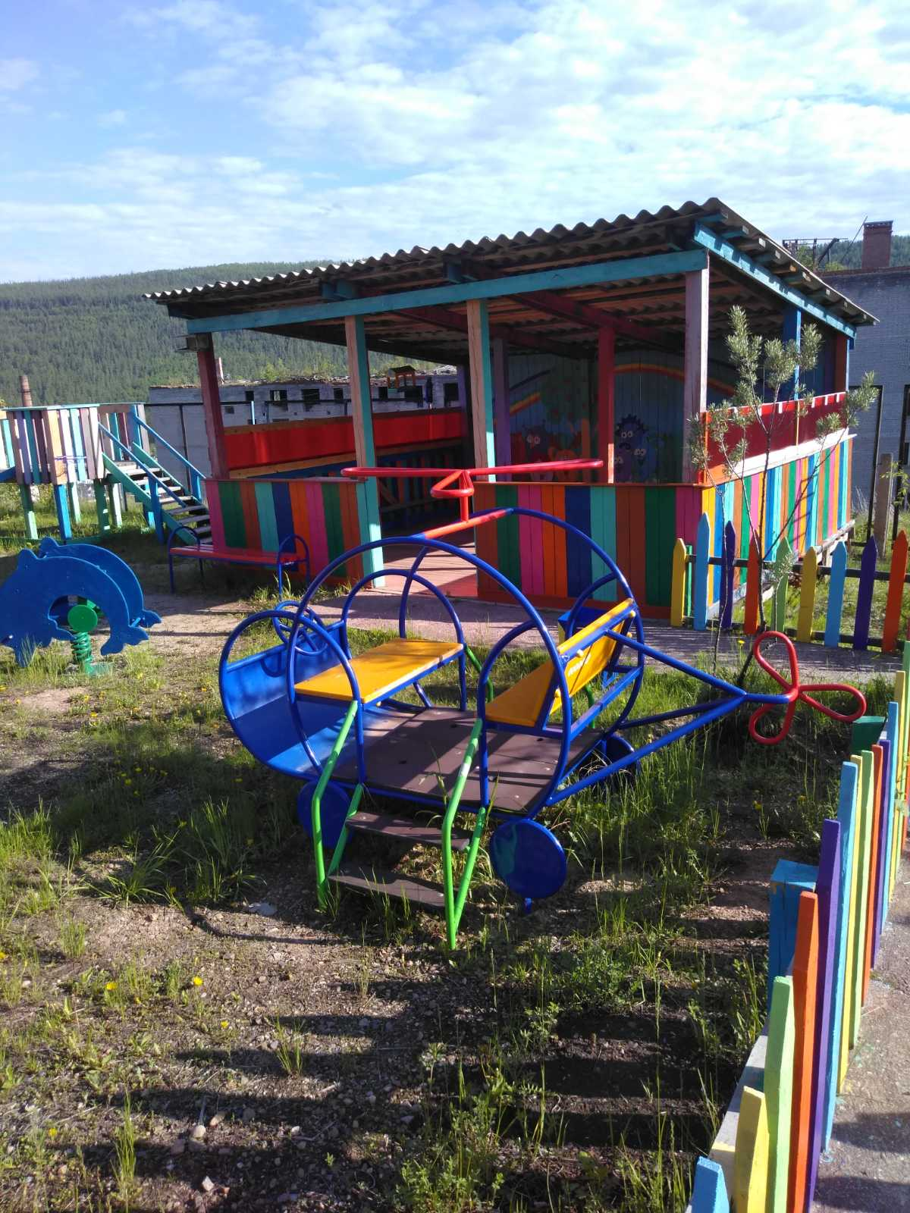
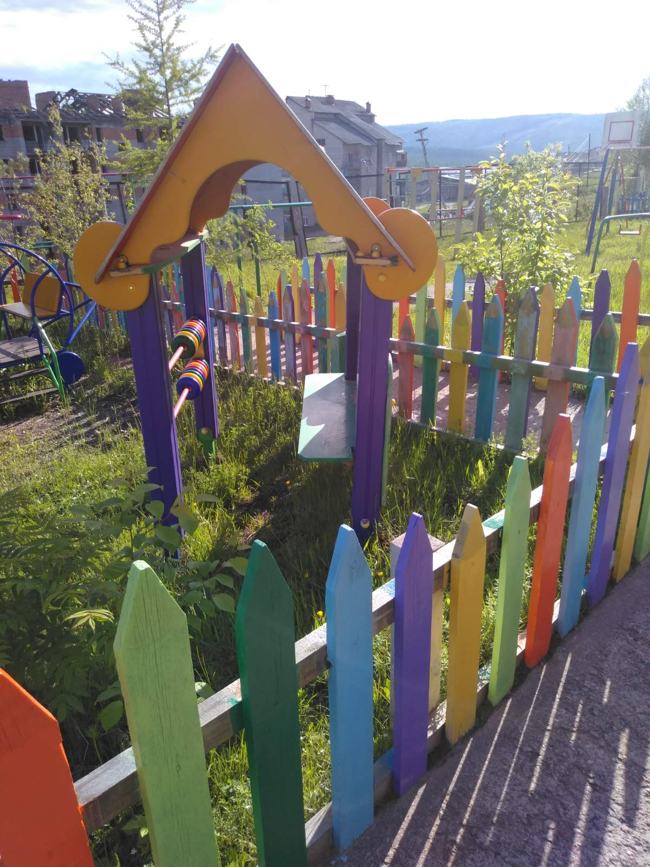

Slide 32
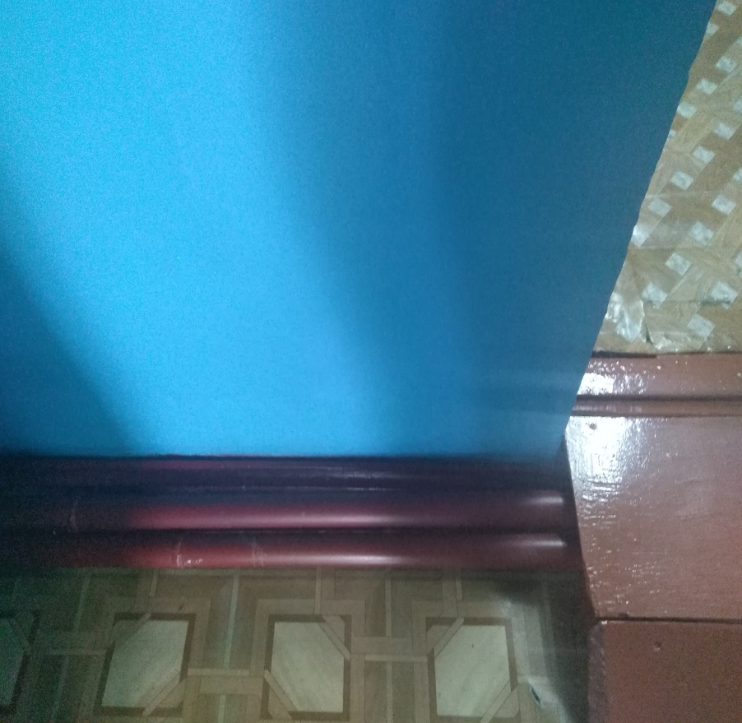
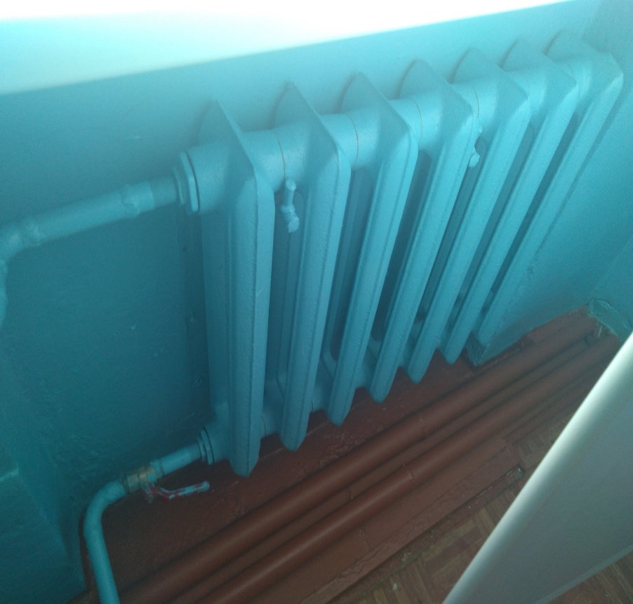
Капитальный ремонт системы отопления 2017г

Slide 33
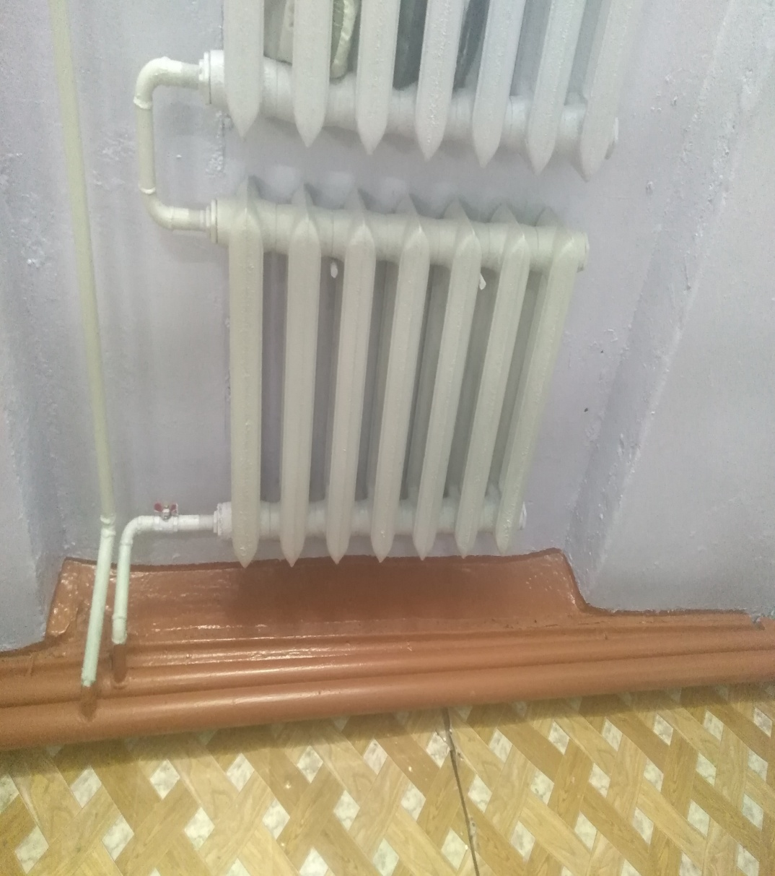
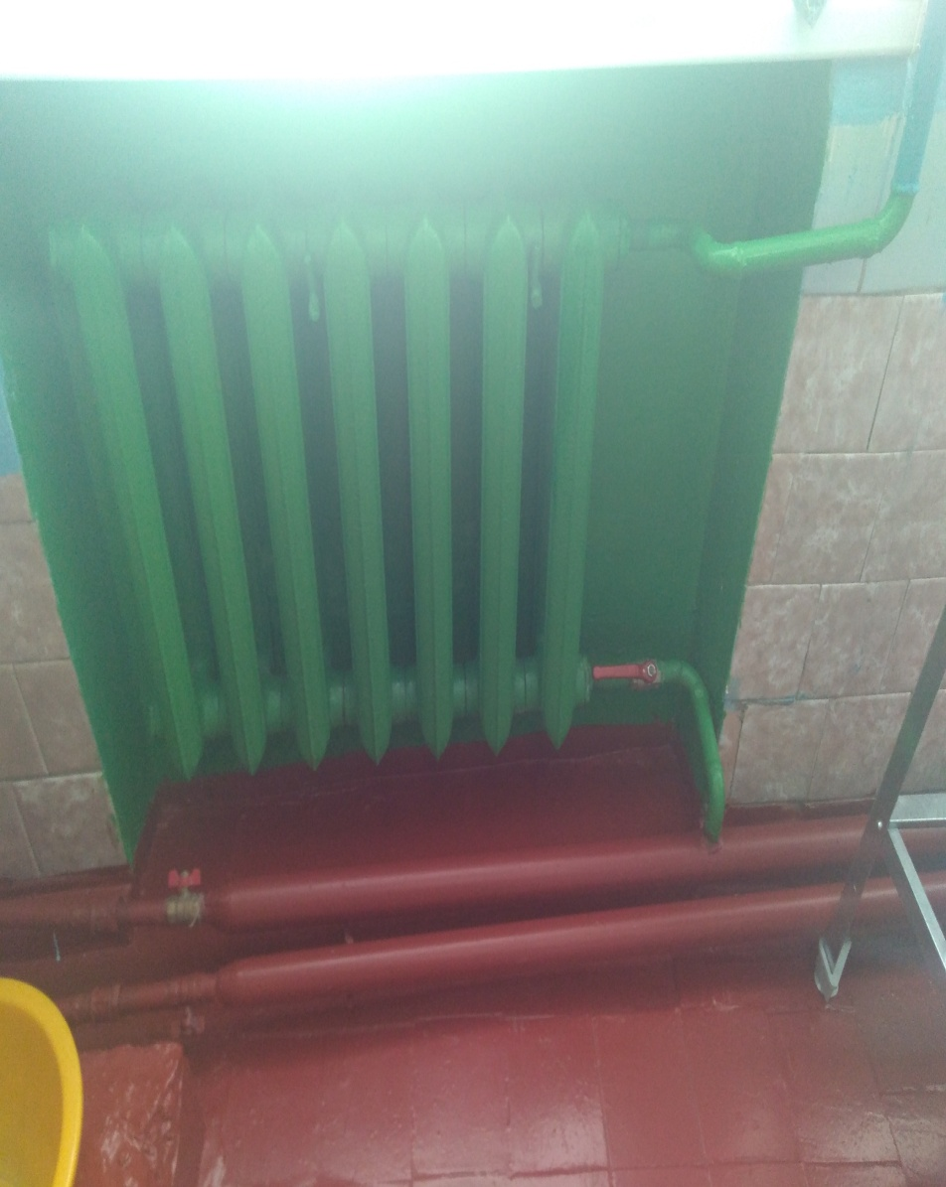

Slide 34
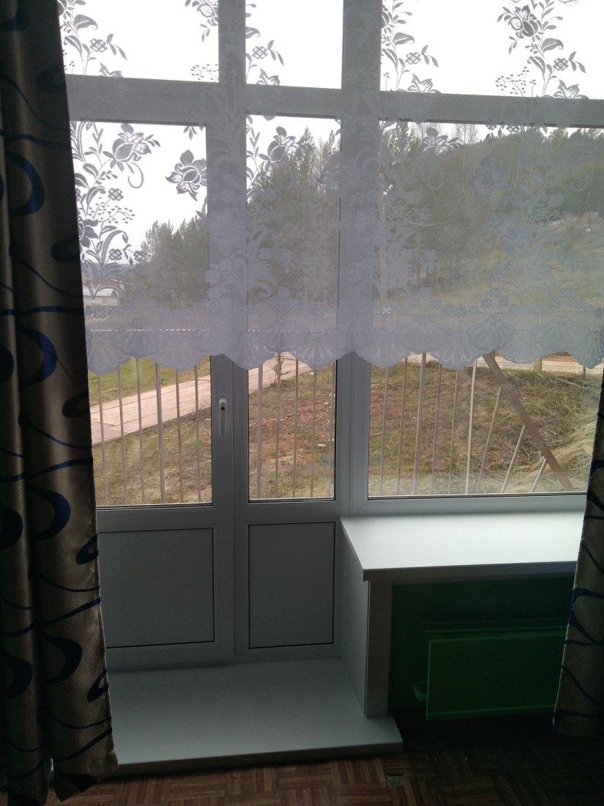
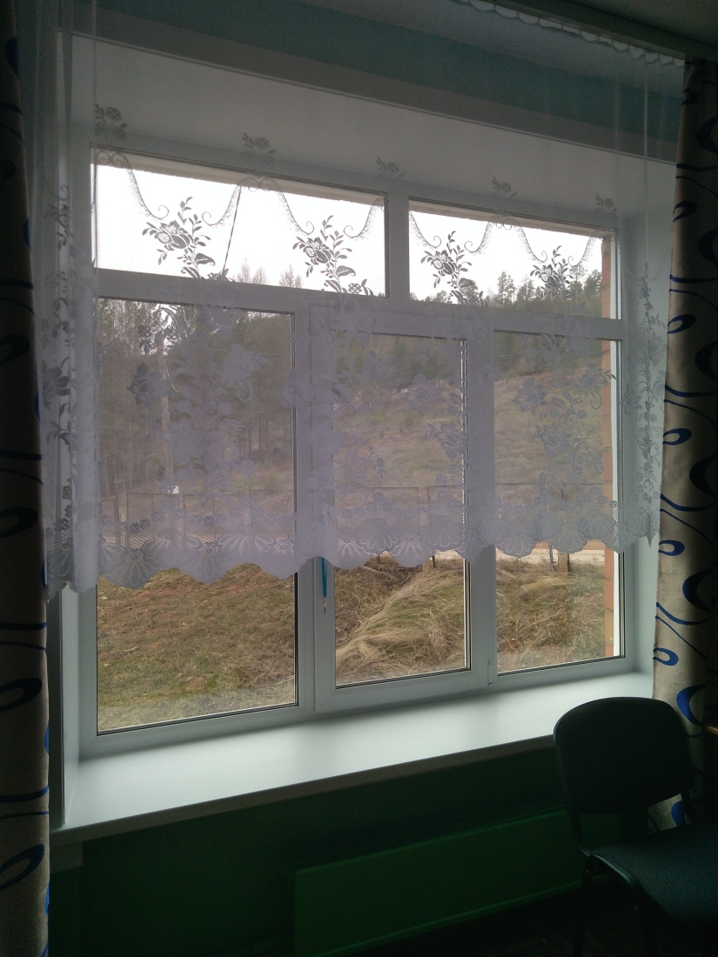
Замена оконных блоков (частичная)2018г.

Slide 35
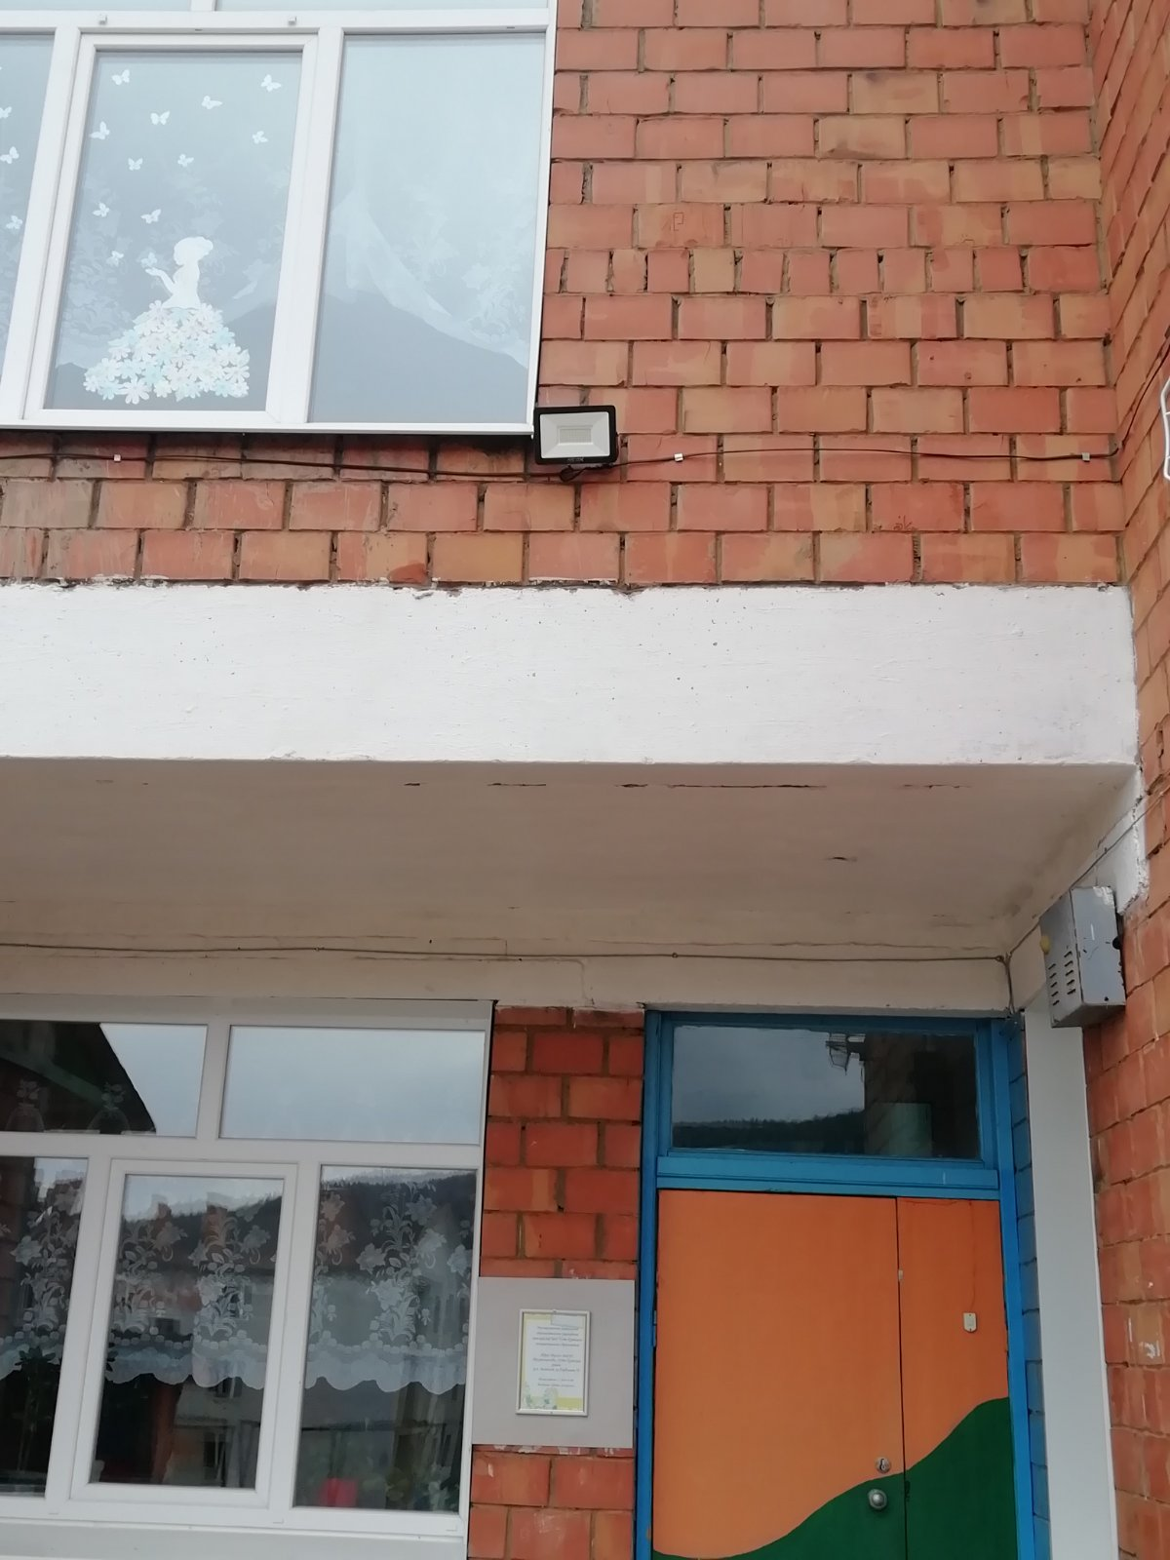
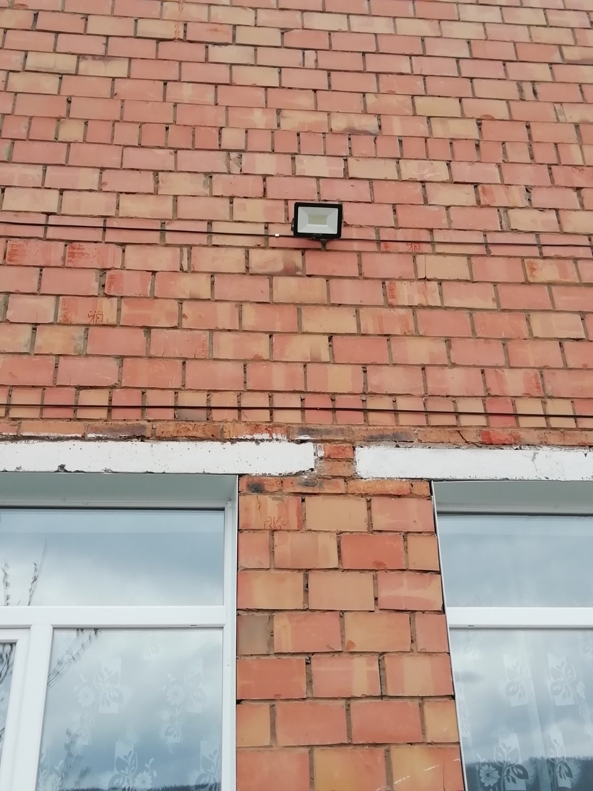
Ремонт наружного освещения (10 светильников по периметру) 2018г.

Slide 36
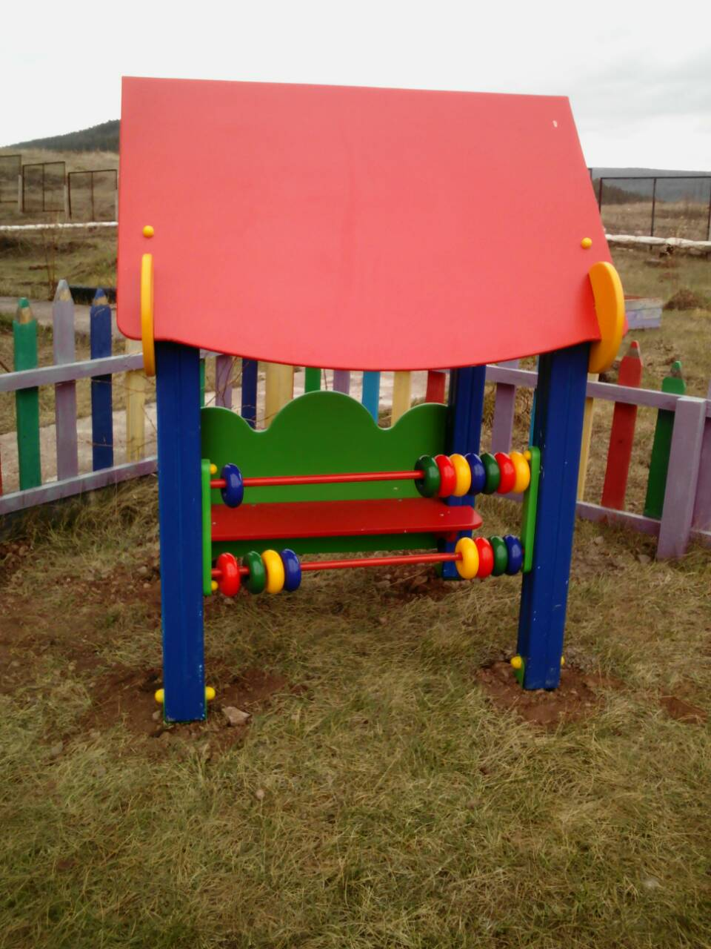
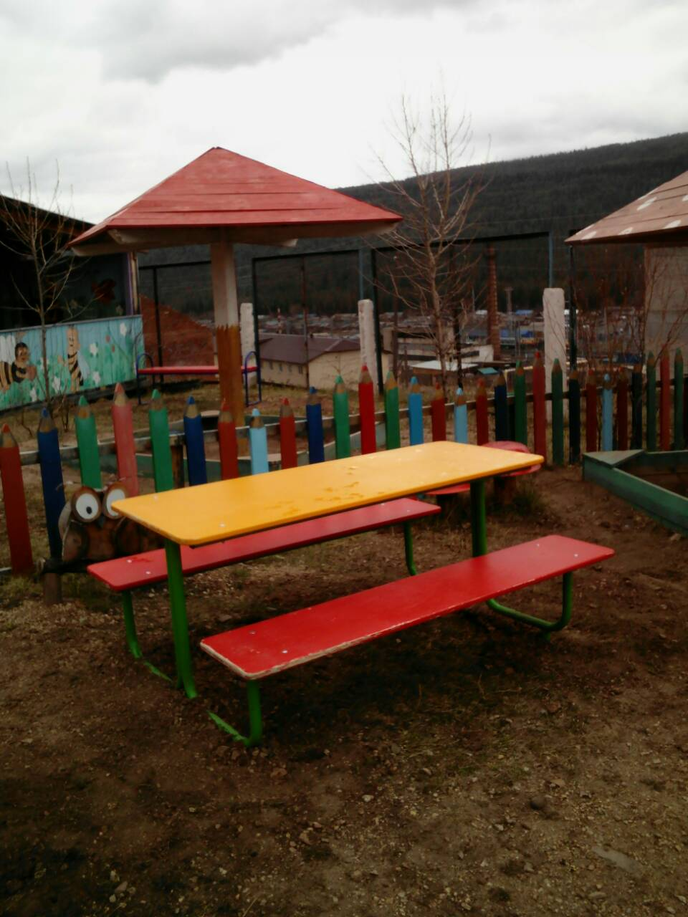
Уличное оборудование 2018г.

Slide 37
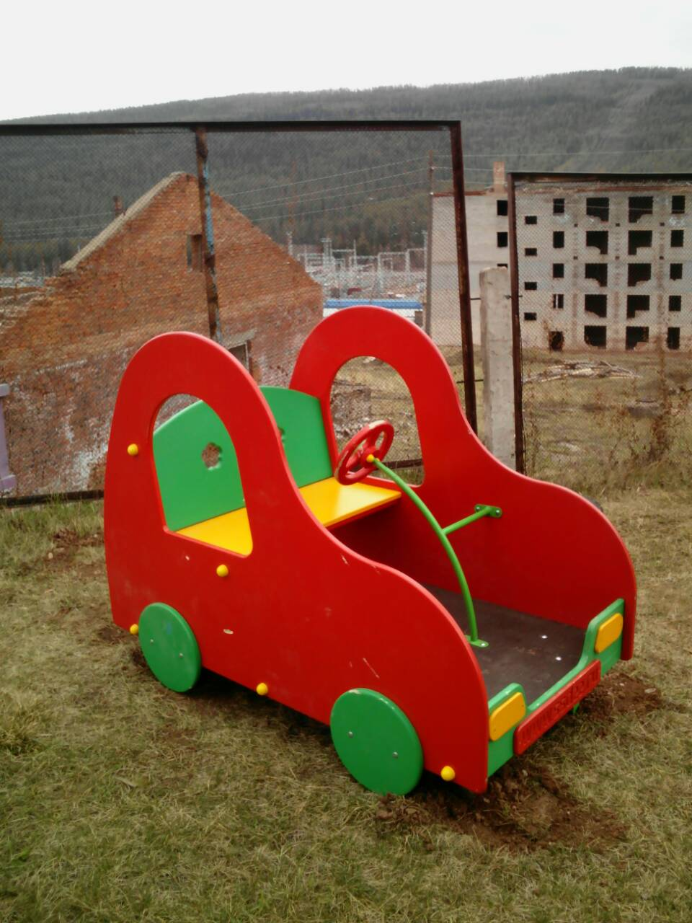
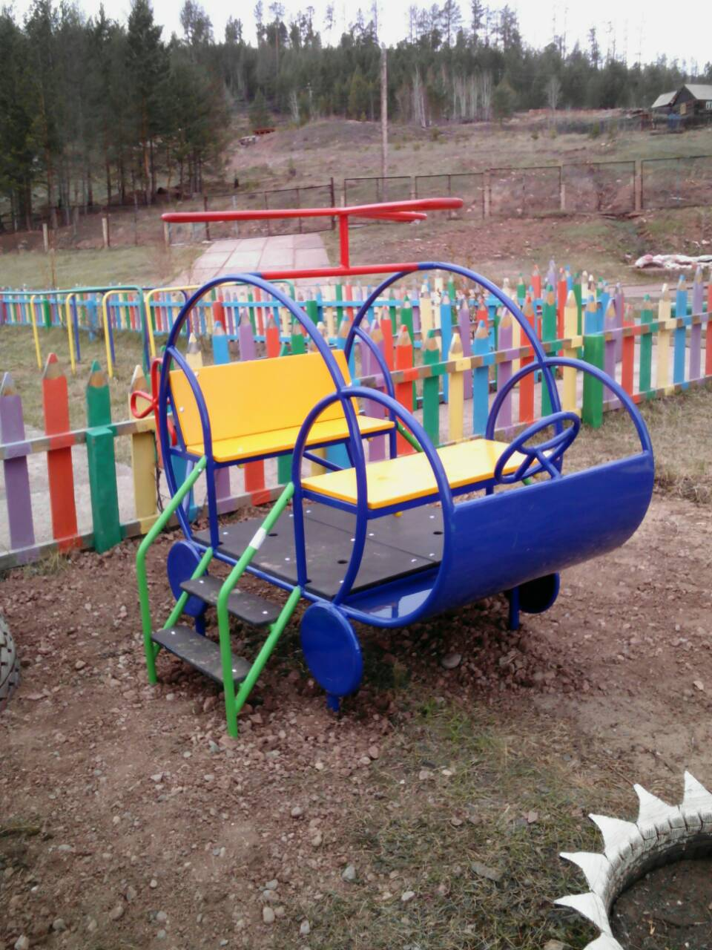
2018г.

Slide 38
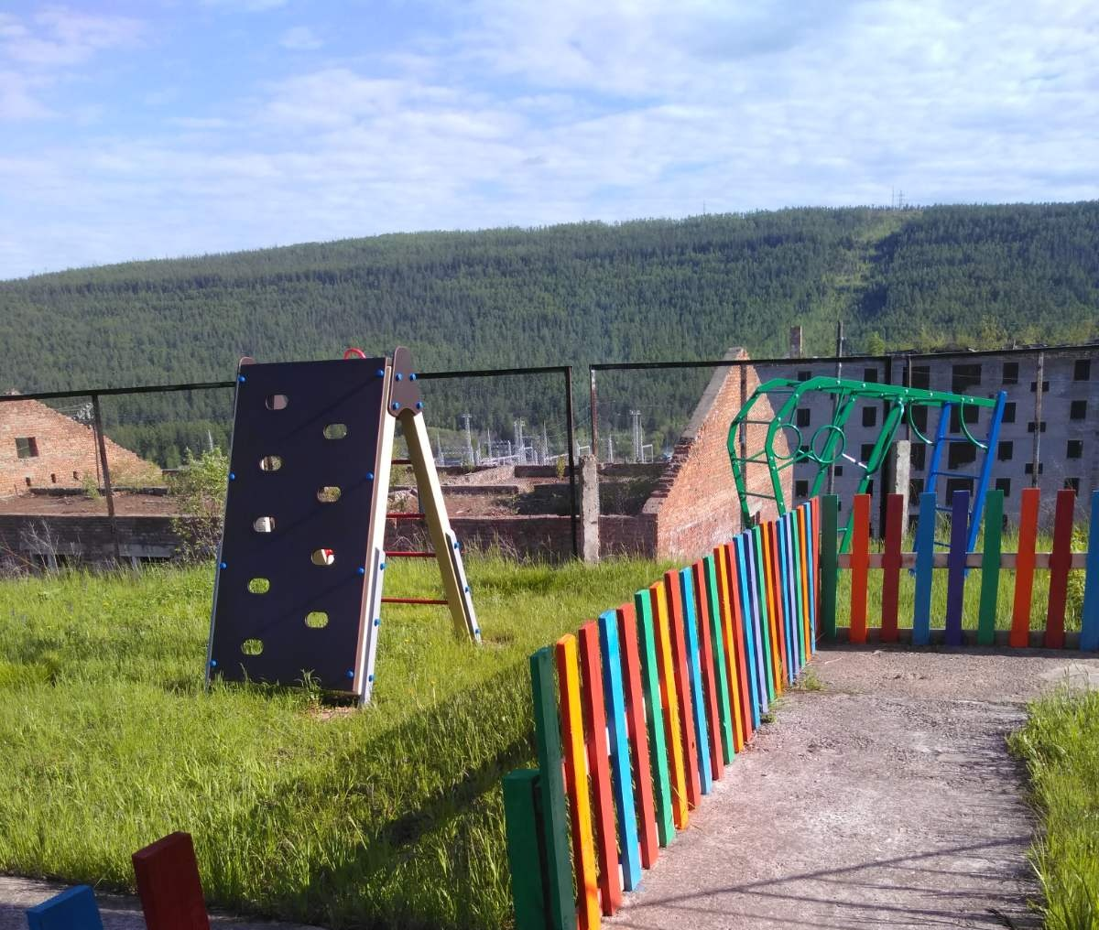
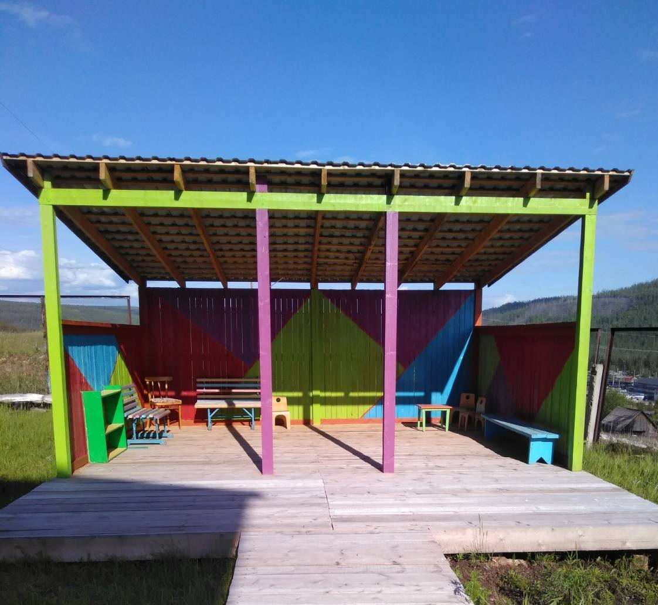
2019

Slide 39
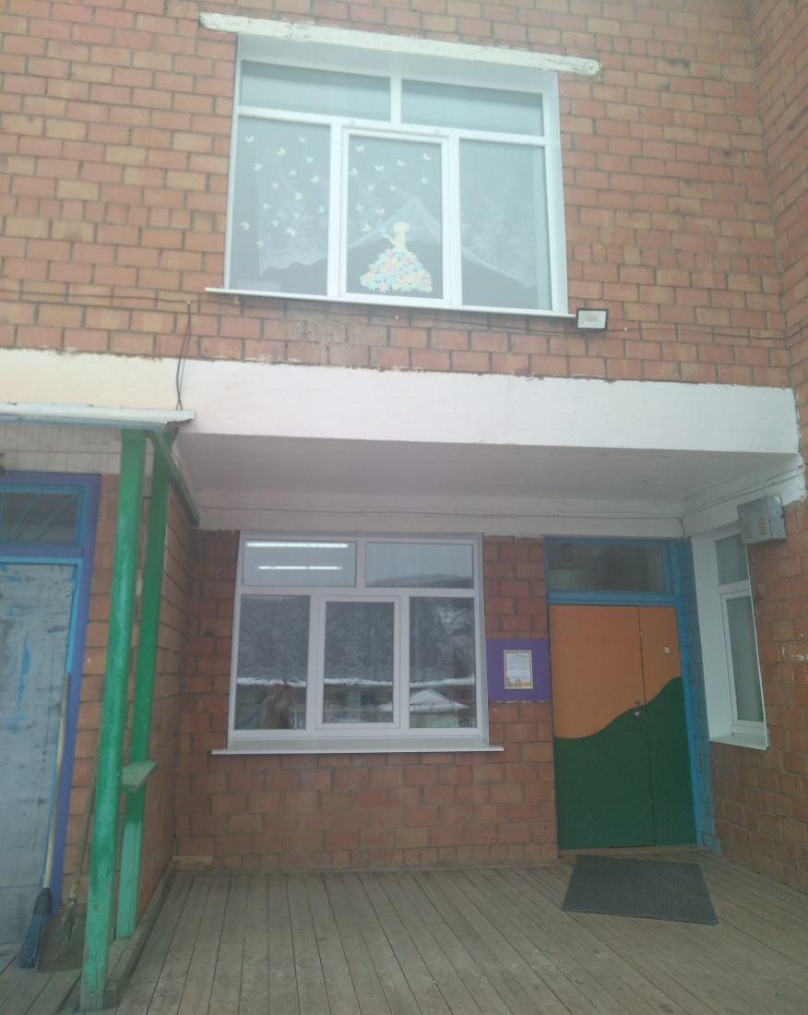
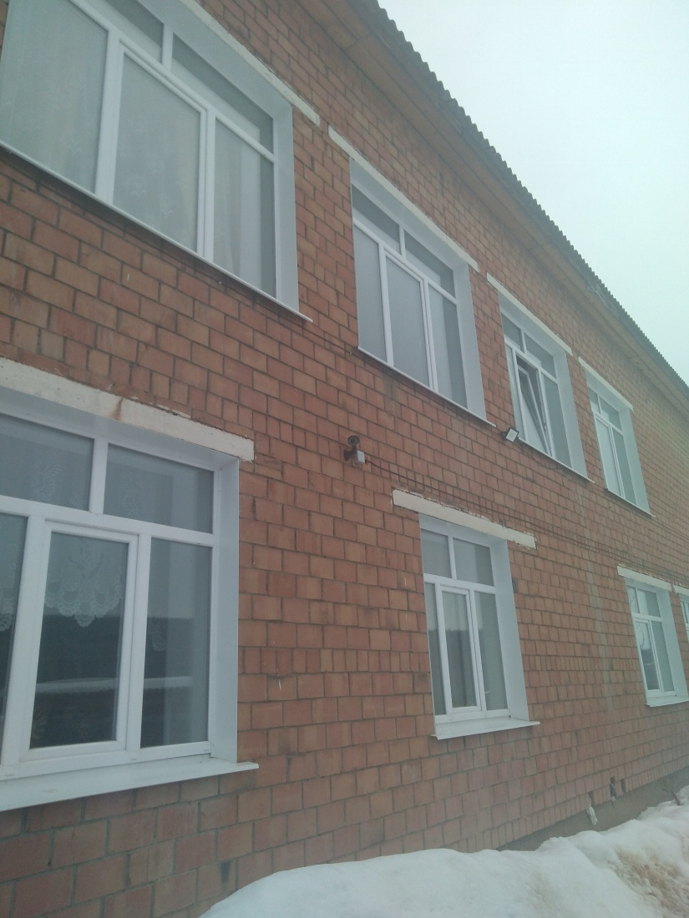
Капитальный ремонт по замене оконных блоков (55 окон) 2019г.

Slide 40
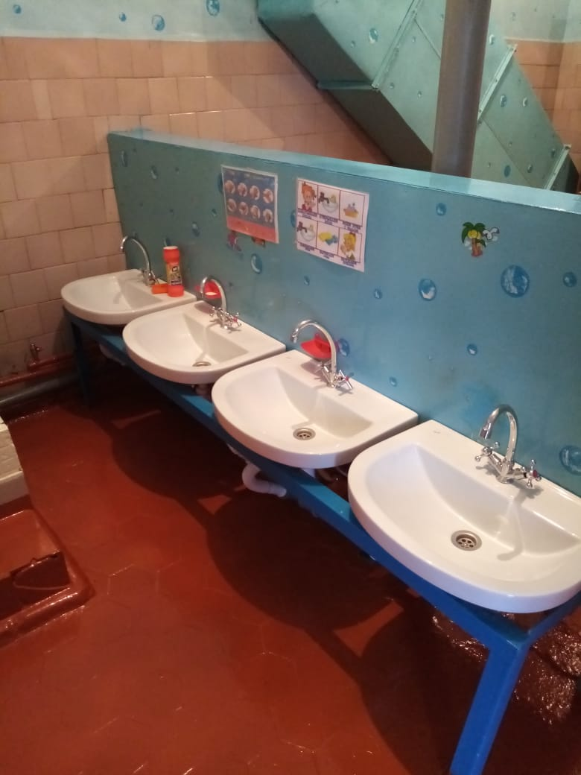
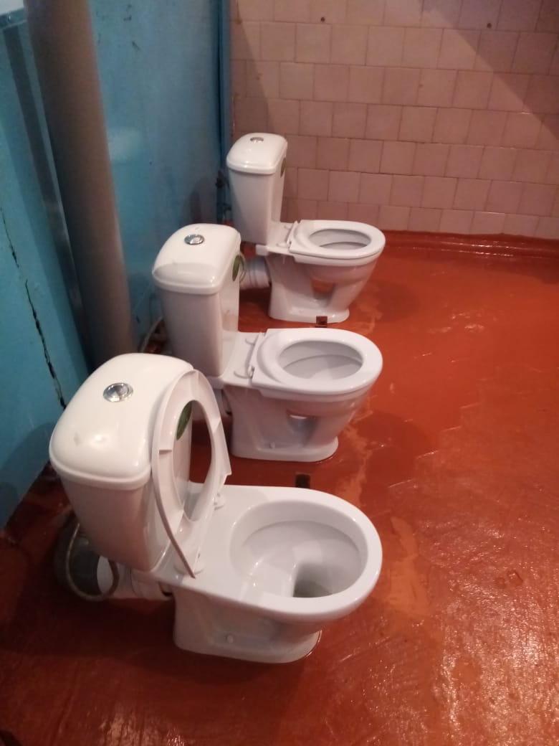
Капитальный ремонт системы канализации 2019г.

Slide 41
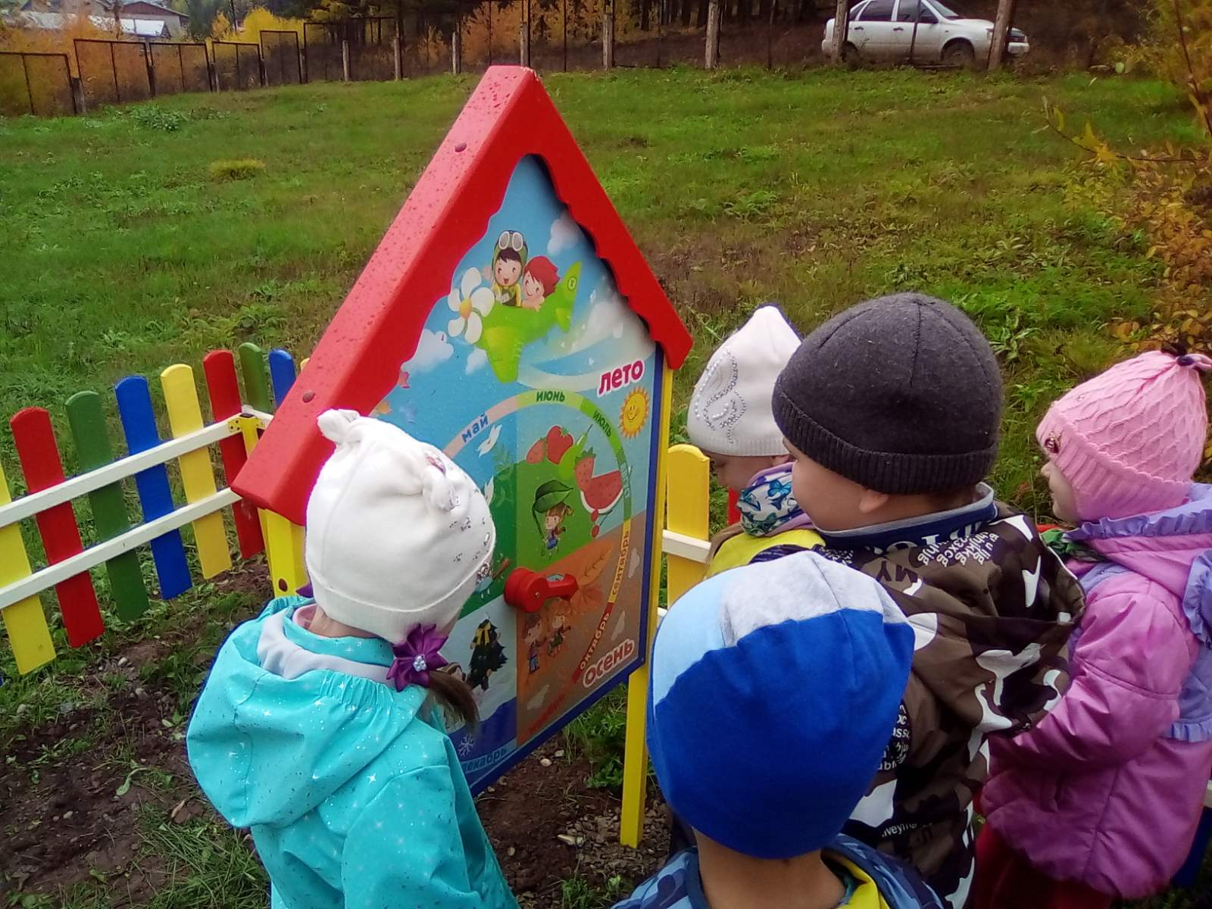
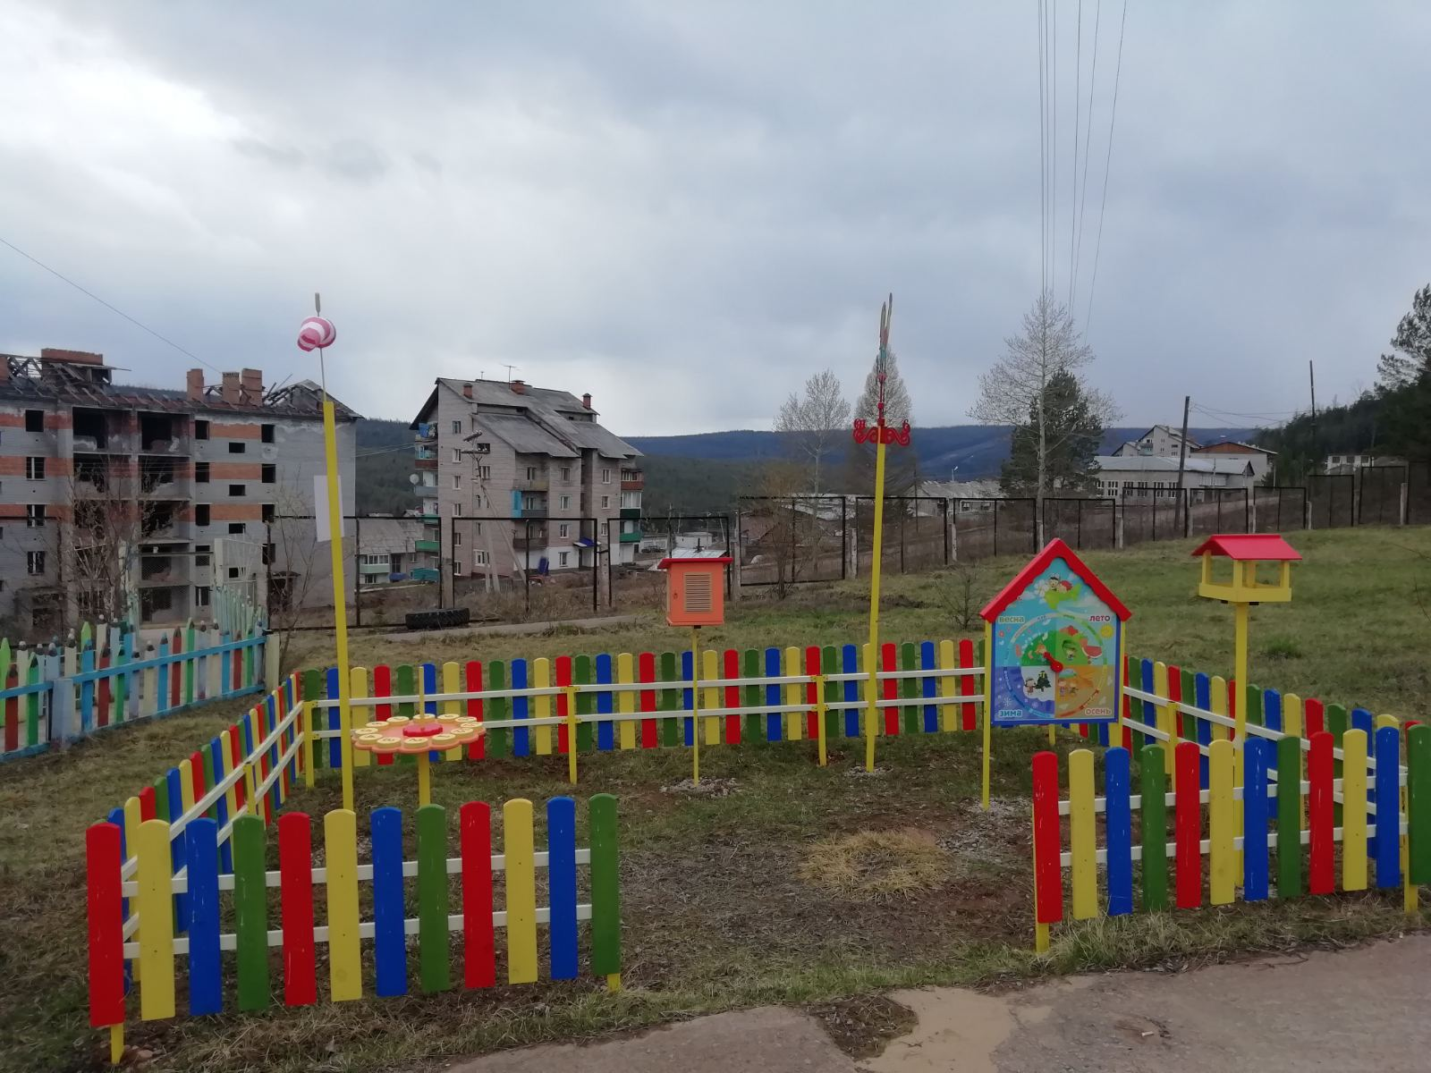
Метеоплощадка 2019г.

